Slide 1
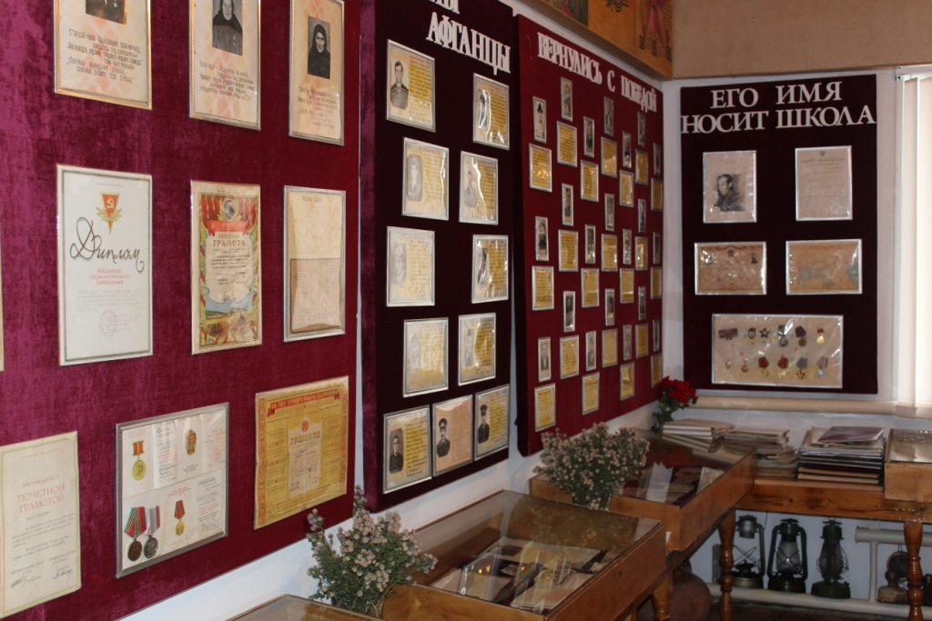
Республиканский профессиональный конкурс «Использование современных информационных технологий на уроках (по предмету)»
Автор: учитель истории Абдулхамидова Миседу Абубакаровна
Название проекта: Использование музейных экспонатов и стендов в преподавании истории Дагестана.

Slide 2
История села
История Дагестана 8 кл. Дагестан в XV I-XVIIвв.

Slide 3
Очаг горца
История Дагестана 8-9 кл. Культура и быт народов Дагестана в XVII-XIX вв.

Slide 4
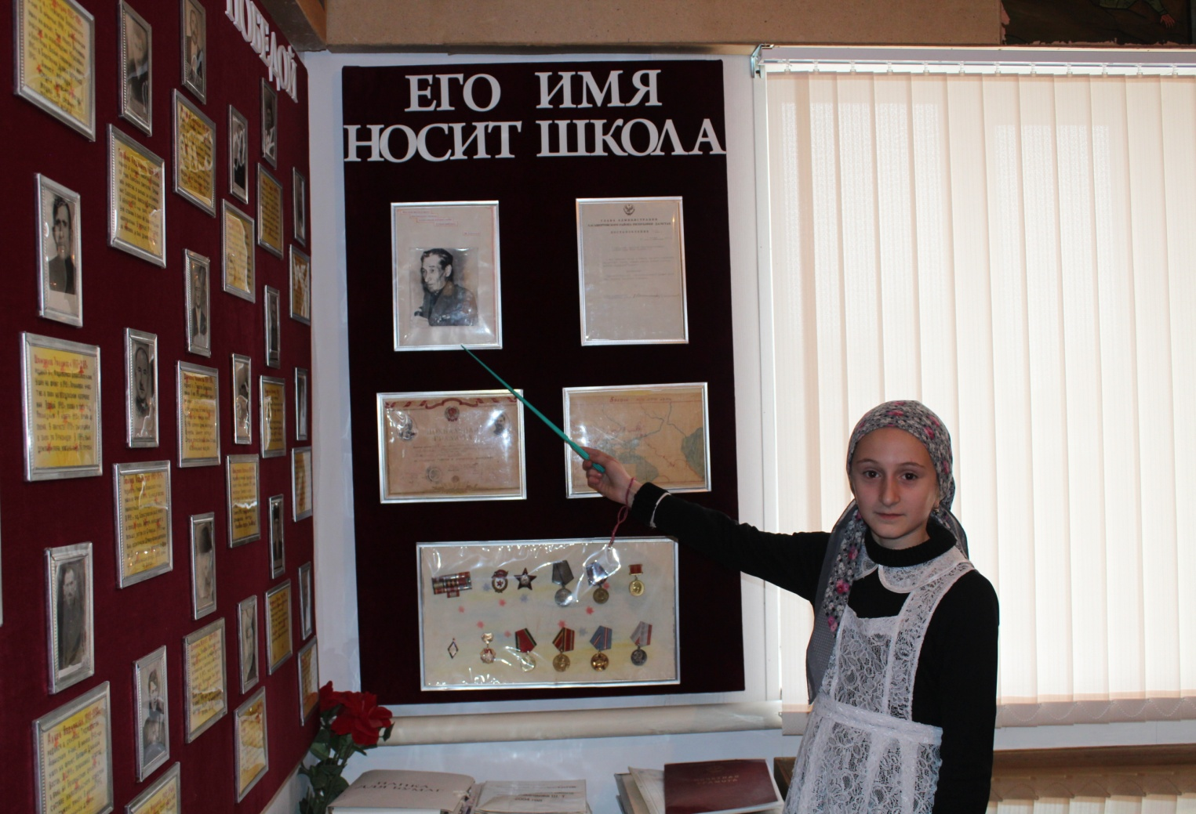
Его имя носит школа
История Дагестана 9-11 кл. Развитие народного образования в Дагестане в 20-40 годы XX века.

Slide 5
Экспонаты музея
Внеклассное занятие «Национальная посуда ахвахцев»

Slide 6
Стенд «Вернулись с Победой»
История Дагестана 10-11 кл. Ратный подвиг Дагестана в годы Великой Отечественной войны.

Slide 7
Стенд «Превратились в белых журавлей»
История Дагестана 10-11кл. Темы: Ратный подвиг Дагестана в годы Великой Отечественной войны. Все для фронта все для победы.

Slide 8
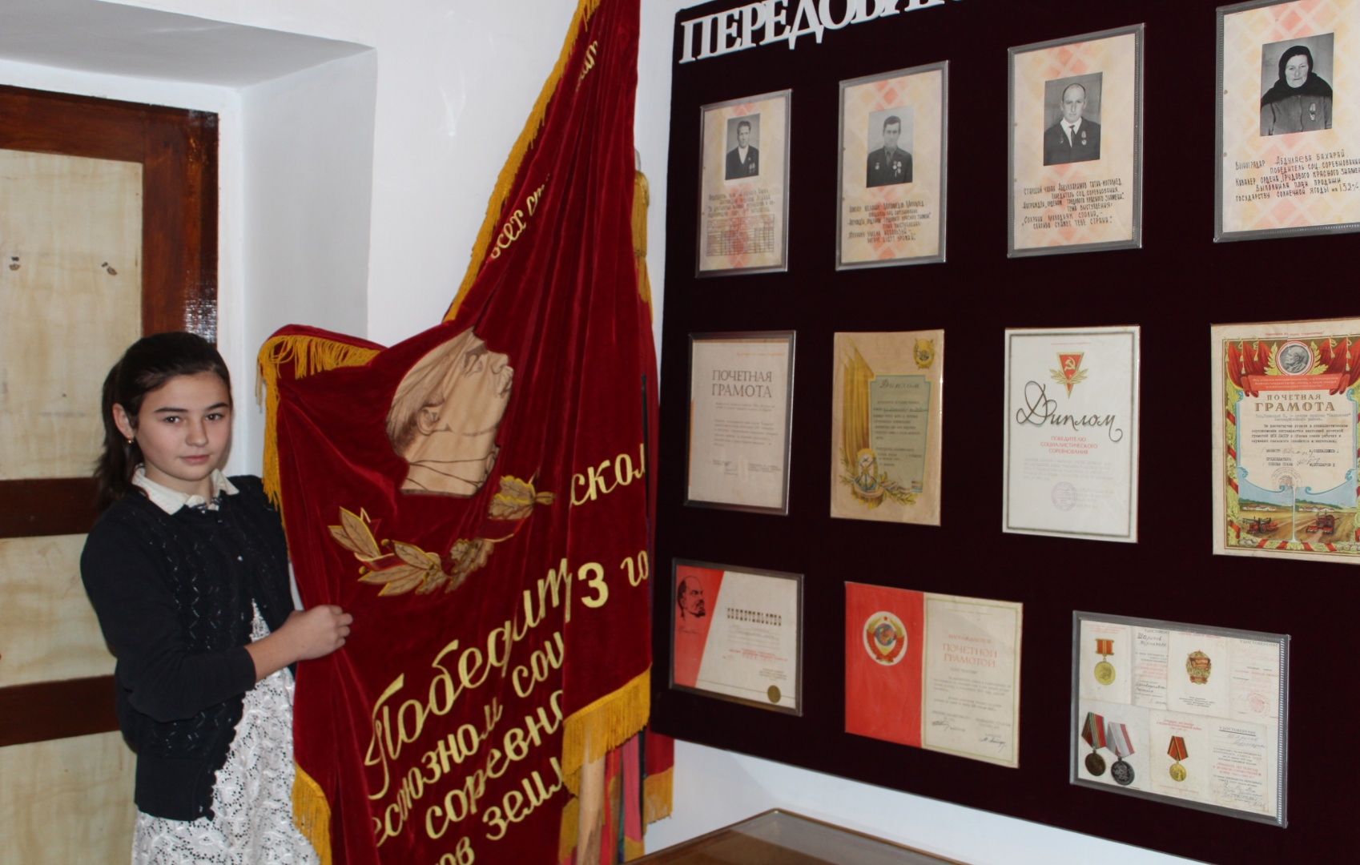
Передовики производства
История Дагестана 9-10 кл. Коллективизация сельского хозяйства. Развитие сельского хозяйства Дагестана в послевоенный период.

Slide 9
Герои гражданской войны
История Дагестана 9-11 кл. Гражданская война в Дагестане. Первые мероприятия советской власти в Дагестане.

Slide 10
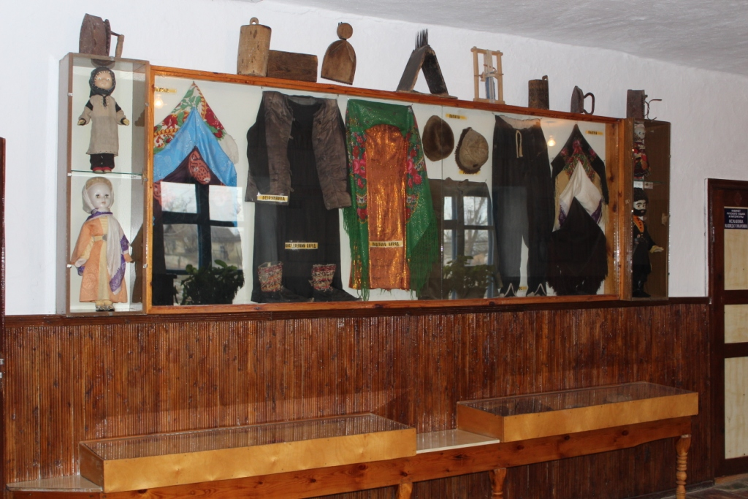
Национальная одежда и обувь горцев.
История Дагестана 8-11 кл. Темы: Культура и быт народов Дагестана.

Slide 11
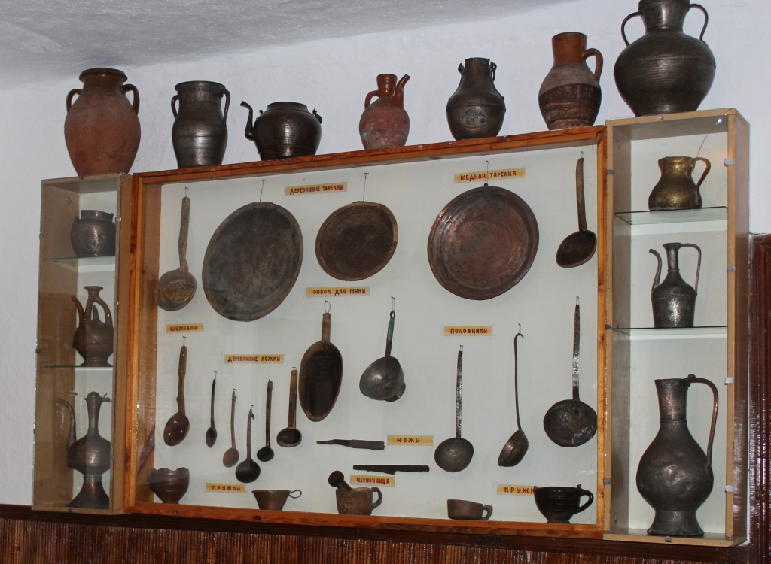
Национальная посуда
История Дагестана 8-11 кл. Культура и быт народов Дагестана.

Slide 12
Воины - афганцы
История Дагестана 10-11 кл. Дагестан в 1960-1990 годы.

Slide 13
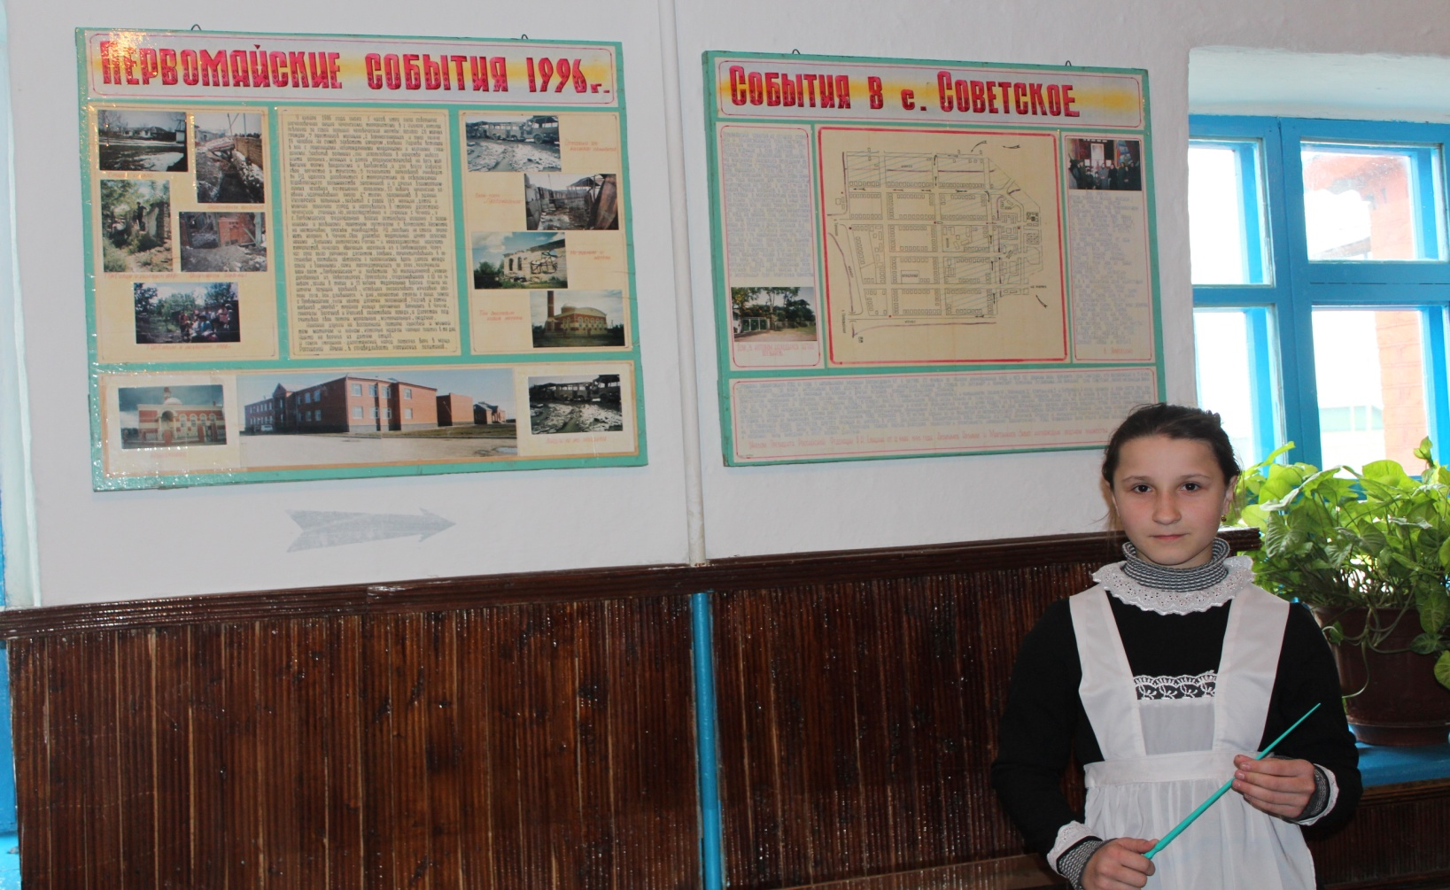
События января 1996 года.
История Дагестана 10-11 кл. Темы Дагестан в 1990 - 2000 годы.

Slide 14
Экспонаты. Январь 1996 года.
История Дагестана 10-11 кл. Темы: Дагестан в 1990-2000 годы.

Slide 15
Лето 1999 года в Дагестане
История Дагестана 10 - 11 кл. Дагестан в 1990 - 2000 годы.

